Slide 1
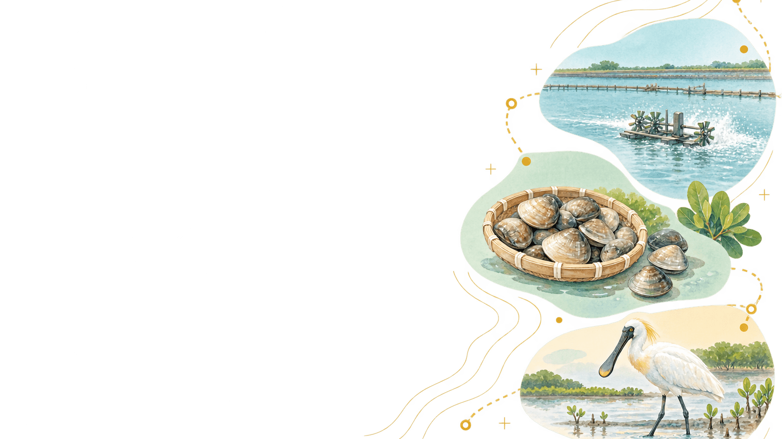
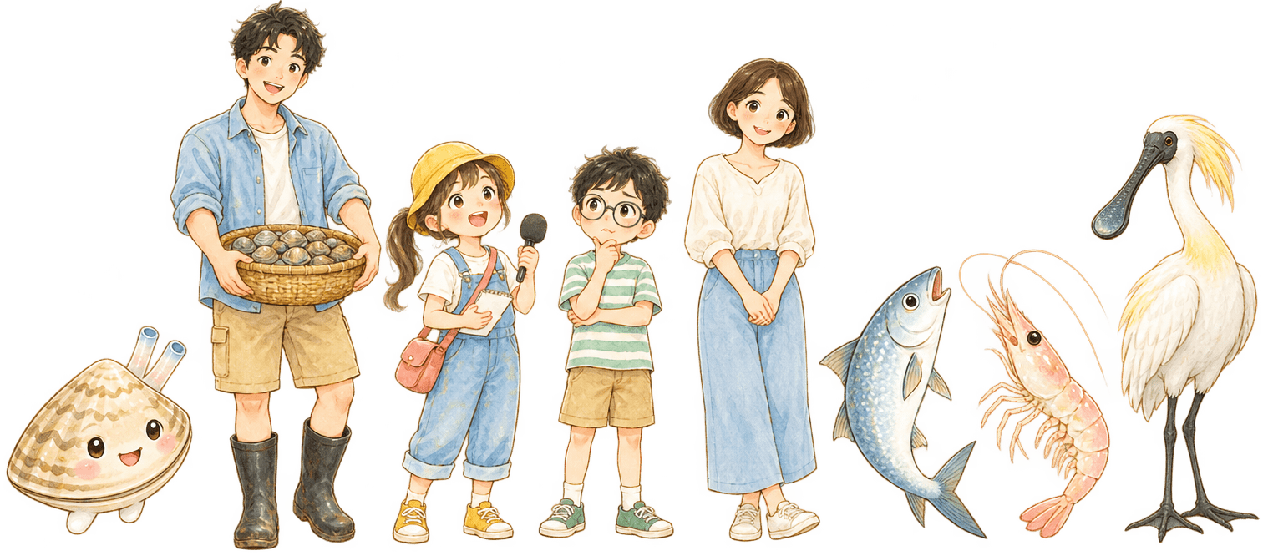
敲敲蛤蜊
從魚塭到餐桌的文蛤探究之旅
國小五年級 食農教育主題課程（4節）
科普・構造・吐沙實驗・青農專訪・料理・蛤殼藝術

Slide 2
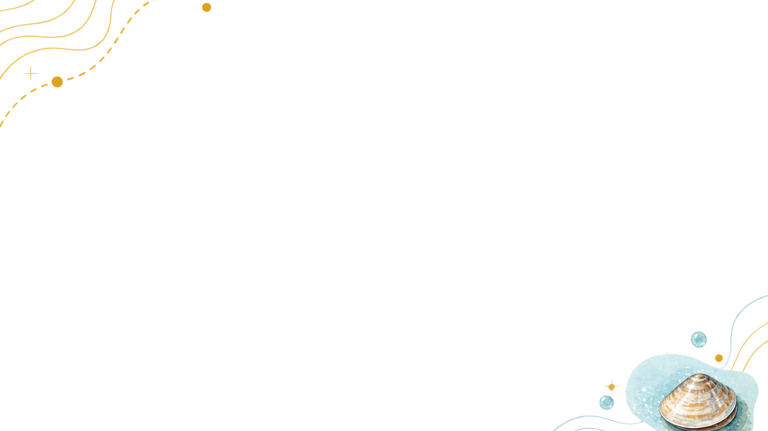
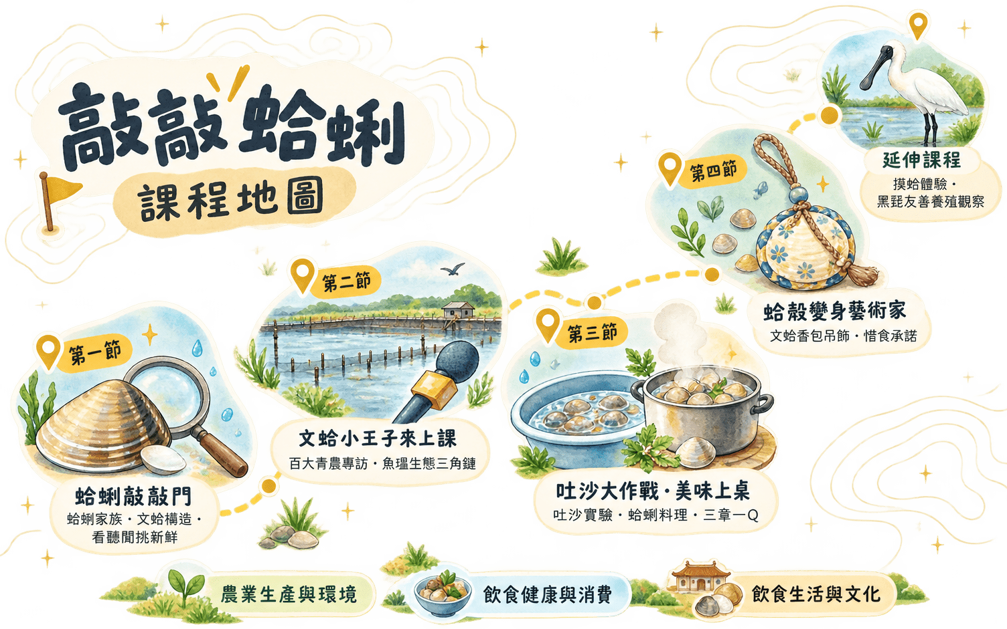
課程地圖：四節課的文蛤探究之旅
看見魚塭 → 認識青農 → 吐沙與料理 → 蛤殼再利用

Slide 3
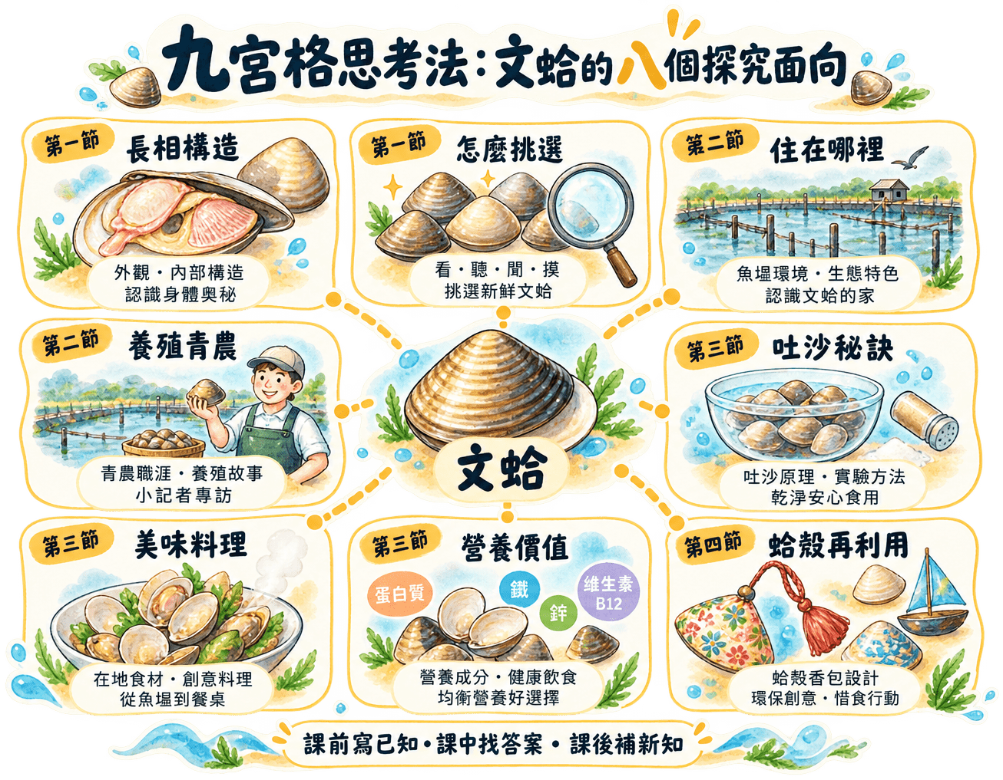
九宮格思考法：文蛤的八個探究面向
課前寫已知（藍筆）・課中找答案・課後補新知（紅筆）
怎麼做？
1. 九宮格正中央寫「文蛤」。
2. 外圍八格：長相構造、住在哪裡、怎麼挑選、吐沙祕訣、美味料理、營養價值、養殖青農、蛤殼再利用。
3. 第一節課前用藍筆寫下我知道的與想問的。
4. 每節課用紅筆補上新發現。
5. 第四節比較前後差異，寫下最大收穫。

Slide 4
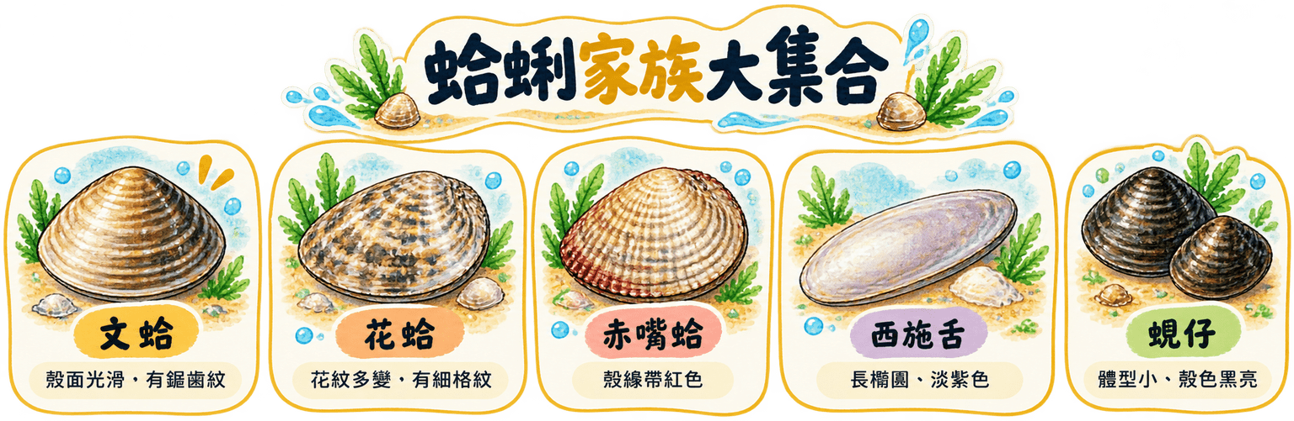
蛤蜊家族大集合
比一比：形狀、花紋、顏色哪裡不一樣？

Slide 5
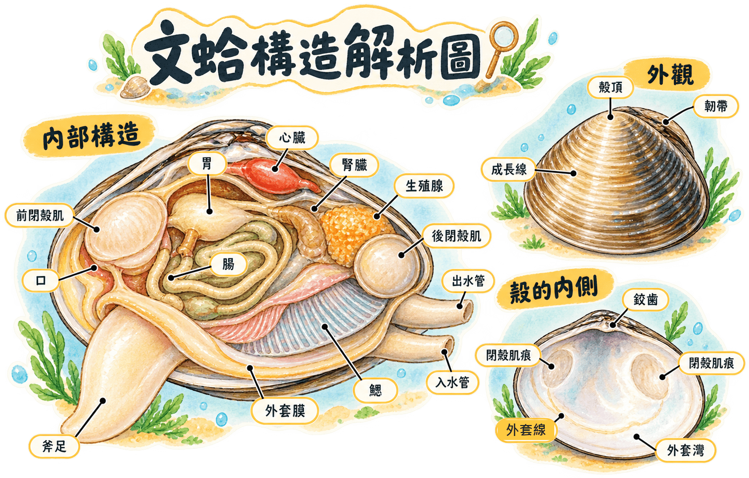
文蛤構造解析圖
入水管吸水、鰓濾食微藻 → 口 → 胃 → 腸；斧足鑽沙、閉殼肌關殼

Slide 6
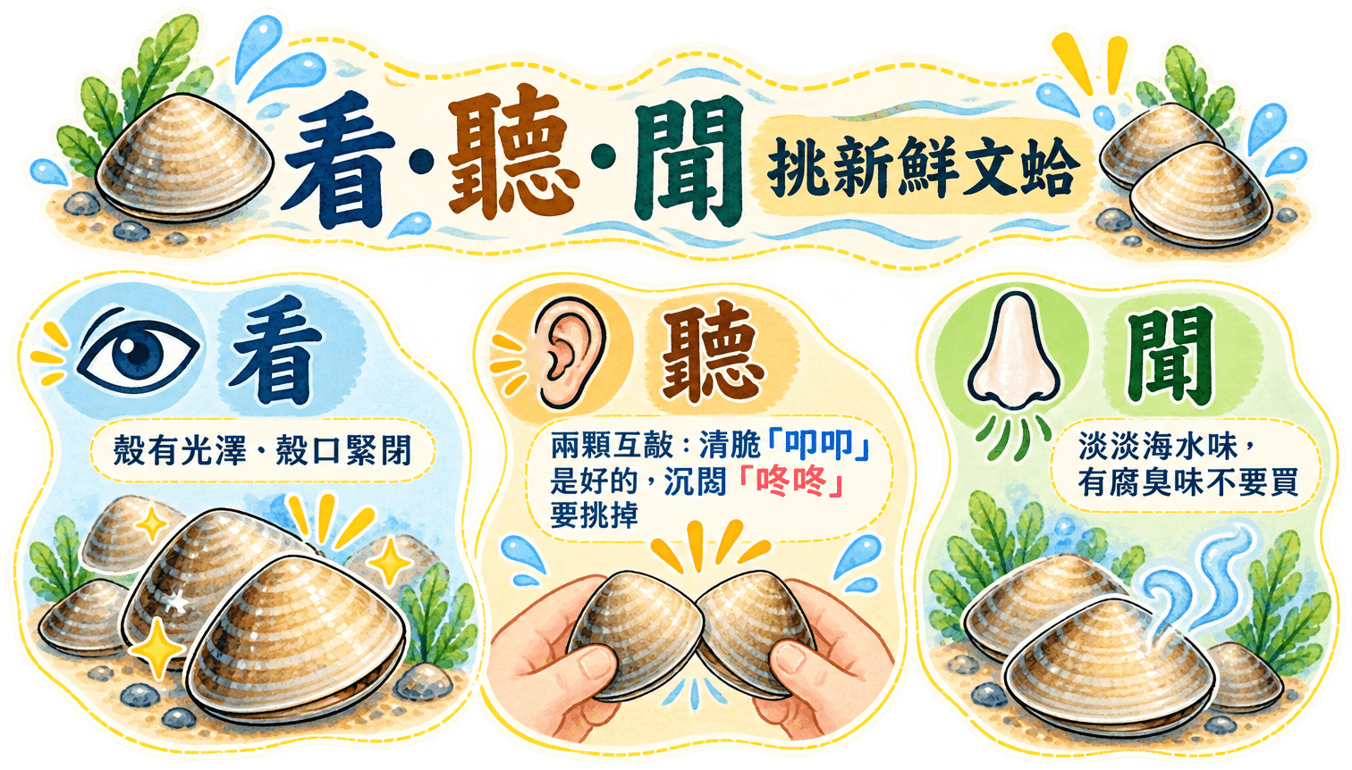
看・聽・聞 挑新鮮文蛤
小組任務：從10顆文蛤中找出不新鮮的，放進淘汰盒並說明理由

Slide 7
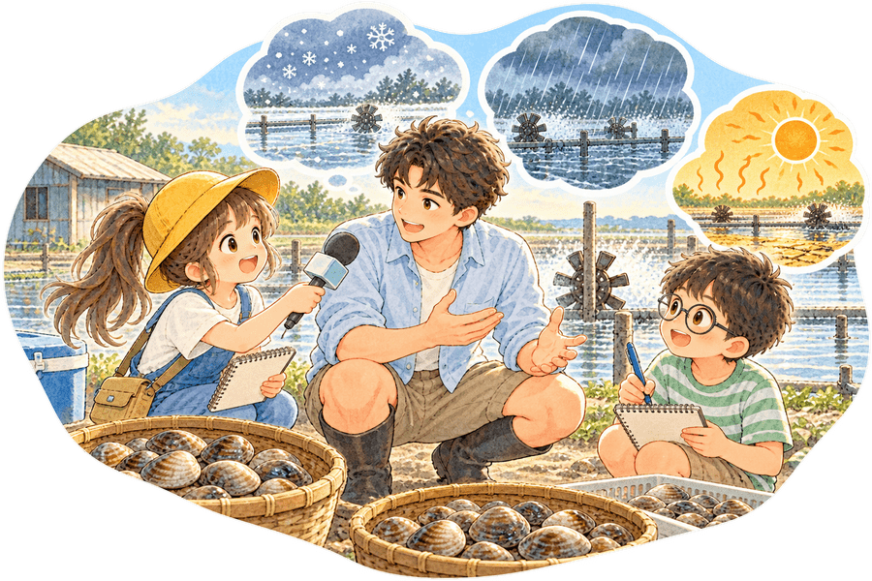
文蛤小王子來上課：百大青農專訪
協同教學：第8屆百大青農・文蛤養殖第四代
青農的故事
・原在臺北精品業工作，因父親巡塭中暑而返鄉。
・家族第四代養殖漁民，虱目魚價低迷時改養文蛤。
・創立水產品牌、推動食農教育，獲選百大青農。
小記者任務
・用九宮格發想訪綱，票選5題。
・分工：主持人、提問員、記錄員、攝影師。
・訪問禮儀：自我介紹、輪流提問、專心聆聽、道謝。

Slide 8
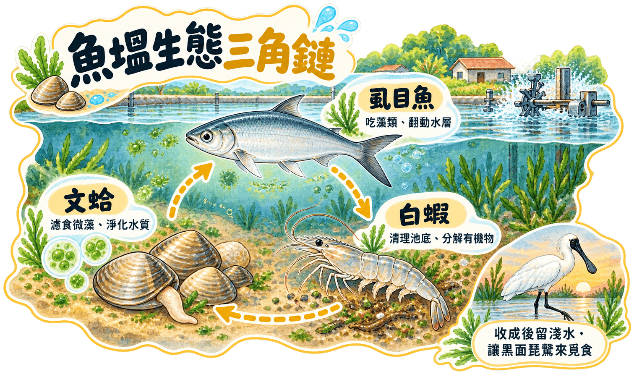
魚塭生態三角鏈與友善養殖
文蛤濾食微藻・虱目魚翻動水層・白蝦清理池底；收成後留淺水給黑面琵鷺

Slide 9
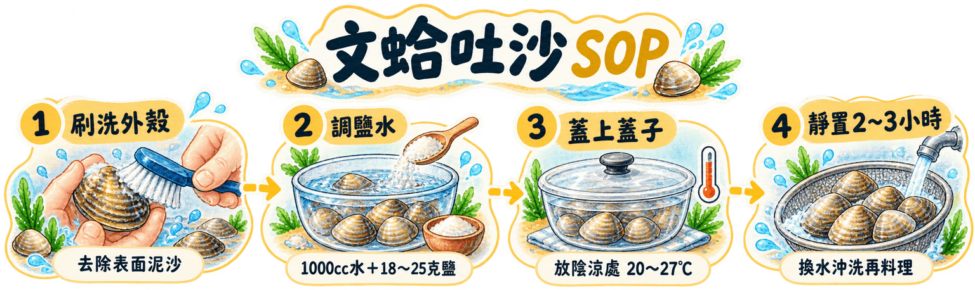
吐沙大作戰：文蛤吐沙 SOP
鹽度像家（1000cc水＋18～25克鹽）・蓋上蓋子變暗・20～27°C・2～3小時

Slide 10
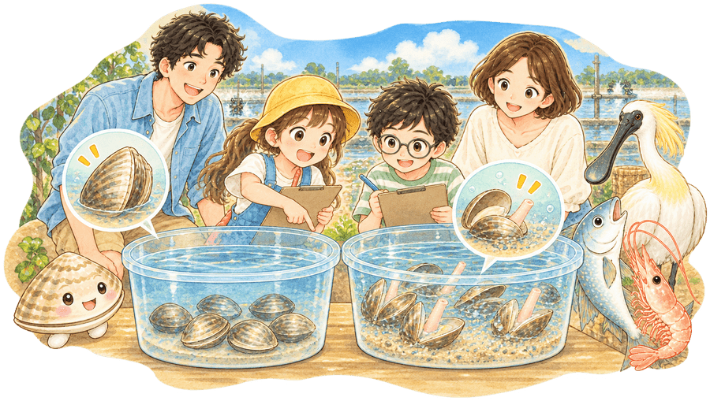
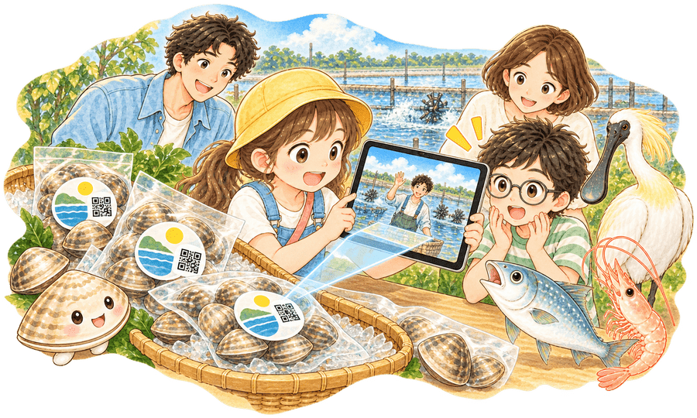
對照實驗與標章偵探
只改變「鹽度」：A盆清水 vs. B盆鹽水，哪一盆吐出比較多沙？
控制變因
文蛤數量、水量、時間、蓋蓋子都相同，只改變鹽度。
三章一Q 標章偵探
・有機、產銷履歷、CAS 標章＋生產追溯 QR Code。
・用平板掃描追溯 QR Code，查出文蛤來自哪口魚塭。
營養小教室
・文蛤富含鐵質、維生素B12、牛磺酸與優質蛋白質。
・加熱後沒有開殼的文蛤不吃！

Slide 11
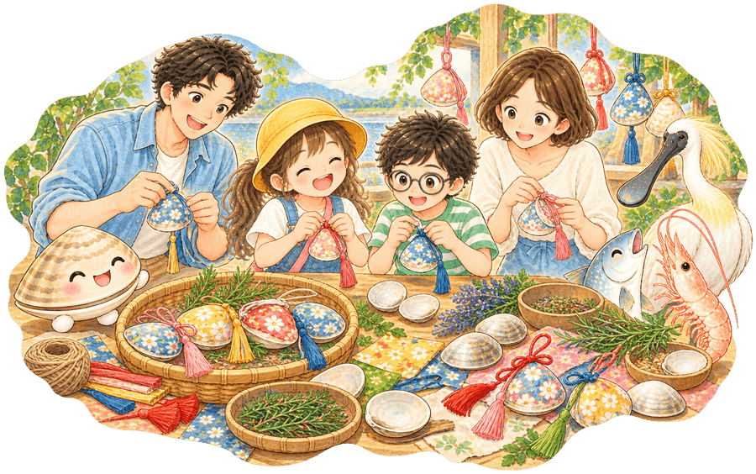
蛤殼變身藝術家：文蛤香包吊飾 DIY
惜食材・吃全食：吃完的蛤殼不是垃圾！
步驟1 選殼：兩片大小相同、洗淨曬乾的文蛤殼
步驟2 選布：碎布裁成比殼大約1.5公分的圓形
步驟3 包覆：放入乾燥香草與棉花，白膠包布
步驟4 組合：夾入吊繩或流蘇，兩片殼黏合
步驟5 裝飾：加上小珠子、寫上名字
※ 剪刀、熱熔膠由老師示範與管理

Slide 12
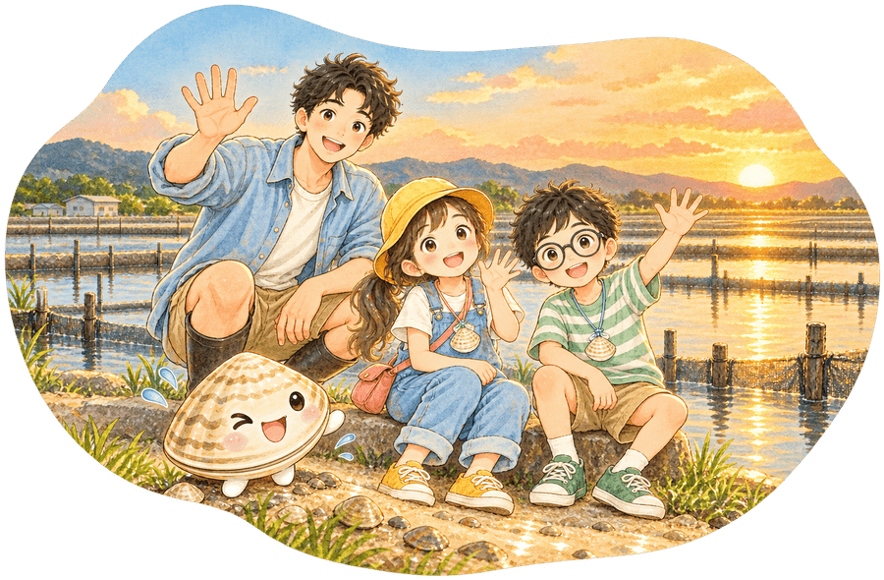
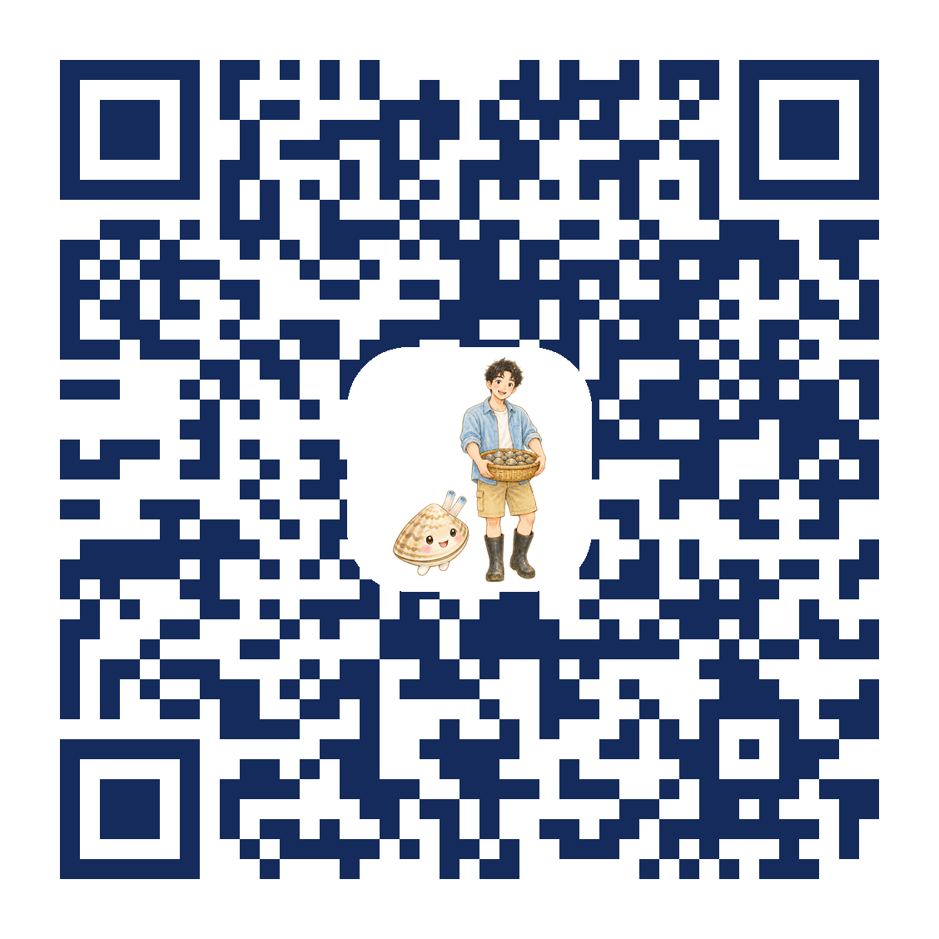
我的惜食承諾與九宮格總整理
把香包送給家人，向家人介紹吐沙方法與在地文蛤
惜食承諾
□ 吃多少、煮多少，不剩食
□ 蛤殼洗淨再利用
□ 支持在地當季的文蛤
九宮格後測
用紅筆完成八格，比一比上課前後的差異。
教學資源網站
https://maxchin18.github.io/knock-knock-clam/

